Slide 1

股票联动效应
Qing Li

Slide 2
股票联动定义
股票联动
指同质性的企业在证券市场上出现股价、收益率、交易量、或换手率等同升同降的情况
媒体影响的联动效应
指在外界条件（即媒体信息发布和传播）影响下的股票短期联动变化，并且在多个条件共同作用下，有可能会产生叠加效应
股票联动分析
一种基于股票中长期波动的聚类研究

Slide 3
研 究 现 状
基本面分析
股票联动是由企业内在价值决定的（Fama, 1970）
股票市场中股票的价格是由股票的内在价值所决定的，当市场步入调整的时候，市场资金偏紧，股票的价格一般会低于股票内在价值，当市场处于上升期的时候，市场资金充裕，股票的价格一般高于其内在价值。总之股市中股票的价格是围绕股票的内在价值上下波动的。

Slide 4
研 究 现 状
偏好视角
用户的不同属性和偏好导致的股票联动（Kumar, Page, and Spalt, 2012）
我们检查零售和机构投资者的交易活动是否导致股票回报的联动。 围绕股票分割，零售交易相关性（RTC）随着股票在预售价格范围内减少，并且在分解后价格范围内随着股票增加。 RTC中的这些变化引起返回运动的变化。
在横截面中，当零售交易更相关时，当总体不确定性放大行为偏差时，低价股票之间的回报联系被放大。 我们发现当地股票之间的类似模式，当企业改变他们的公司总部。相比之下，企业贸易减弱了回报的影响

Slide 5
研 究 现 状
信息扩散视角
企业内在联系导致的信息扩散不均匀产生的股票联动
如：股东关系网络导致相关企业出现股价的联动效应（董大勇等, 2013）
股东联结网络对股价联动关系有显著正向影响,股票间的股东联结越强,则股票间的相关系数越大
股东联结网络反映了股票间关联交易联结和信息扩散路径而影响股价联动关系
同时行业、公司规模和市盈率特征也是股价联动关系的影响因素,同行业、公司规模和市盈率特征越相似的公司,其股价联动越紧密
进一步研究表明:越处于股东联结网络中心位置、价格越低和每股收益越高的股票,其股价走势对其他股票股价走势的影响更大
实证结果意味着投资者组合配置内生性的影响股票市场的联动关系结构。

Slide 6
公 式
协方差
相关系数

Slide 7

例 子
参数
Code ： 000001.SZ
300138.SZ
Time ： 2015.3.16——2015.3.18
计算方法
利用STATA
利用EXCEL

Slide 8
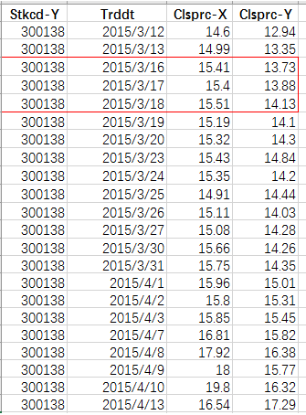
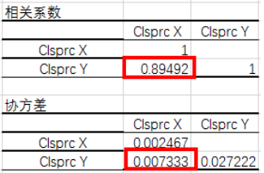
例 子
计算结果

Slide 9
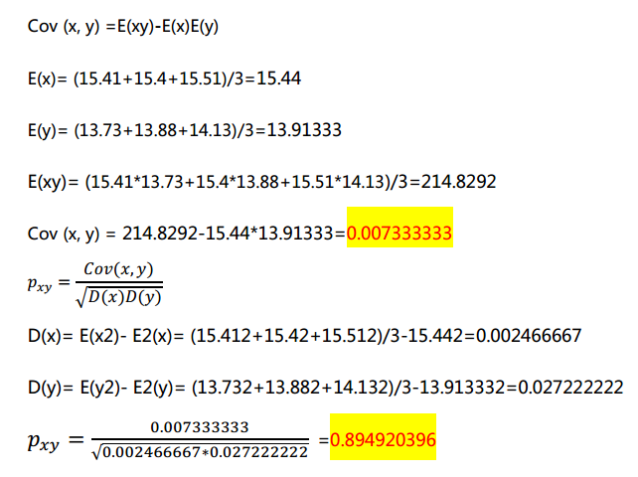
例 子
计算过程

Slide 10
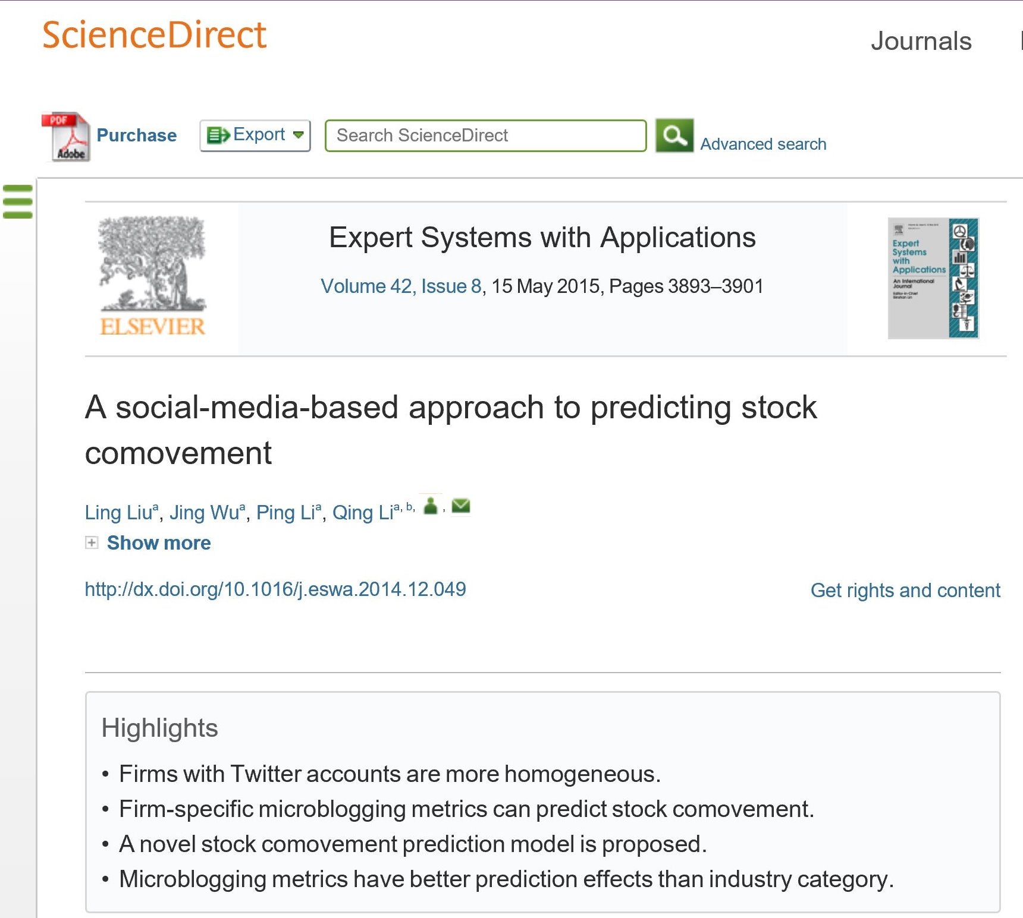

研 究 成 果
国际A类期刊

Slide 11

论 文 思 路
通过分析企业在社会化网络环境下的行为特征来构建一个企业媒体关系网络
研究证券市场媒体影响力的联动效应和叠加效应
基于前期关于股票联动性的研究成果
利用该网络的拓扑特征
前期
创新性
方法
目的

Slide 12
参考文献
01
许年行, 洪涛, 吴世农, 徐信忠 (2011). 信息传递模式、投资者心理偏差与价格“同涨同跌” 现象[J]. 经济研究, (4), pp.135-146.
02
董大勇, 刘海滨, 胡杨，张尉 (2013). 股东联结网络影响股价联动关系吗?[J]. 管理工程学 报, 27(3), 20-26.
03
Fama, E. F. (1970). Efficient Capital Markets: A Review Of Theory and Empirical Work [J], Journal of Finance 25(2), 383-417
04
Kumar, a., Page, J. K. and Spalt, O. G. (2012). Investor Sentiment and Return Comovements: Evidence from Stock Splits and Headquarters Changes [J], Review of Finance 17(3), 921-953.
05
Li, Q., Lin, J. J., Li, P., Chen, H. (2015). Tensor-Based Learning for Predicting Stock Movements [C]. In: Proceedings of the 29th AAAI Conference on Artificial Intelligence (AAAI).
06
Brin, S., Page, L. (1998). The anatomy of a large-scale hypertextual Web search engine [J]. Computer networks and ISDN systems, 30(1), 107-117.
07
Kleinberg, J. M. (1999). Authoritative sources in a hyperlinked environment [J]. Journal of the ACM, 46(5), 604-632.
08
Ahn, Y., Bagrow, J. P. and Lehmann, S. (2010). Link communities reveal multiscale complexity in networks [J]. Nature 466(7307), 761-4.

